Slide 1
PHÒNG GIÁO DỤC VÀ ĐÀO TẠO THỊ XÃ BUÔN HỒ
TRƯỜNG MẦM NON HOA HỒNG
LĨNH VỰC PHÁT TRIỂN THẨM MỸ
Chủ đề: Động vật
Đề tài: Con cào cào
( Nội dung trọng tâm: Hát, vận động vỗ tay theo tiết tấu lời ca)

Slide 2
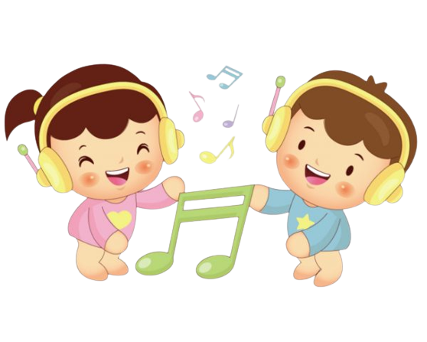
CHƯƠNG TRÌNH ĐỒ RÊ MÍ

Slide 3
Phần 1: Khởi động

Slide 4
Phần 2: Tài năng

Slide 7
- Cô cùng trẻ biểu diễn văn nghệ

Slide 8
Phần 3: Về đích
Trò chơi âm nhạc:Khiêu vũ cùng bóng

